Slide 1

GESTIÓN DE PROCESOS, SIMULACIÓN Y MEJORA CONTINUA
SESIÓN 03
LA GESTIÓN BASADA EN PROCESOS
Gestión basada en procesos
Enfoque sistémico de la organización
Modelo SIPOC

Slide 2
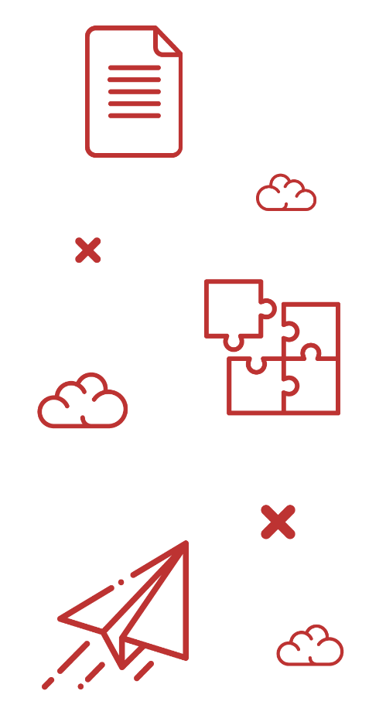
INTRODUCCIÓN
DE LA SESIÓN

Slide 3
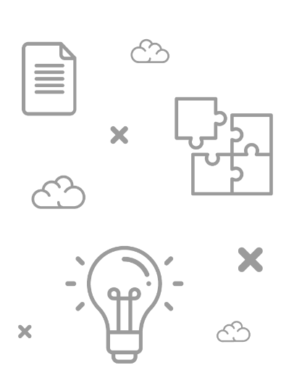
+ INTRODUCCIÓN
Comprender la contribución de los procesos en el logro de los objetivos organizacionales.
Explicar los elementos que constituyen un sistema empresa.
Utilizar SIPOC como herramienta de caracterización de procesos.

Slide 4
GESTIÓN BASADA EN PROCESOS

Slide 5
+ GESTIÓN BASADA EN PROCESOS
Es un enfoque de liderazgo que busca definir las políticas que rigen el funcionamiento de la organización y desarrollar procedimientos que permitan la creación y mejora de los procesos para que sean más eficaces y eficientes.
Notes:
La gestión basada en procesos es un enfoque de liderazgo que busca definir las políticas que rigen el funcionamiento de la organización y desarrollar procedimientos que permitan la creación y mejora de los procesos para que sean más eficaces y eficientes.
Es decir, Este enfoque se centra en las actividades de la organización y busca optimizarlas para sacar el máximo rendimiento posible, además de añadir valor a los resultados. Cabe resaltar que la empresa se considera como un sistema de procesos que se relacionan entre sí y se encuentran conectados.
La gestión por procesos (enfoque estratégico) que acabamos de ver en la sesión anterior, se encarga de identificar los procesos clave de la organización, analizarlos, describirlos, implementar cambios en ellos, monitorizar los resultados y mejorarlos de manera constante.
Este enfoque significa que la gestión de toda la organización se basa en los procesos, entendiendo estos como una secuencia de actividades orientadas a generar un valor añadido sobre una entrada para conseguir un resultado, es decir una salida que a su vez satisfaga los requerimientos del cliente.

Slide 6
+ GESTIÓN BASADA EN PROCESOS
Es innegable el hecho de que las organizaciones se encuentran inmersas en entornos y mercados competitivos y globalizados; entornos en los que toda organización que desee tener éxito (o, al menos subsistir) tiene la necesidad de alcanzar “buenos resultados” empresariales.

Slide 7

+ GESTIÓN BASADA EN PROCESOS
Para alcanzar estos “buenos resultados”, las organizaciones necesitan gestionar sus actividades y recursos con la finalidad de orientarlos hacia el logro de los objetivos, lo que a su vez se ha derivado en la necesidad de adoptar metodologías y enfoques que les permitan configurar su Sistema de Gestión.

Slide 8
+ GESTIÓN BASADA EN PROCESOS
Aspecto | Gestión Basada en Procesos | Gestión por Procesos
Enfoque | Considera a la empresa como un sistema de procesos interrelacionados. Se centra en las actividades de la organización y busca optimizarlas. | Se basa en la idea de que para operar de manera eficaz, las organizaciones tienen que identificar y gestionar de manera óptima los numerosos procesos que la forman.
Objetivo | Optimizar las actividades para sacar el máximo rendimiento y añadir valor a los resultados dentro de un proceso específico. | Se centra en la mejora de todos los procesos en su conjunto. Su objetivo es mejorar la calidad del producto o servicio final y hacer un uso más eficiente de los recursos.
Ejemplo | Implementación de un sistema de flujo de trabajo automatizado para el proceso de producción. | Implementación de un enfoque integral para el diseño, producción y distribución de prendas de vestir.
Aplicación | Más adecuada para optimizaciones tácticas y mejoras a corto plazo en áreas específicas. | Más apropiada para transformaciones organizativas a largo plazo que requieren una visión más integrada y coordinada.
Notes:
En resumen, si bien ambos enfoques se centran en la mejora de los procesos, la Gestión basada en Procesos es más adecuada para optimizaciones y mejoras a corto plazo en procesos específicos. Mientras que la Gestión por Procesos es más apropiada para transformaciones organizativas a largo plazo que requieren una visión más integrada y coordinada.

Slide 9
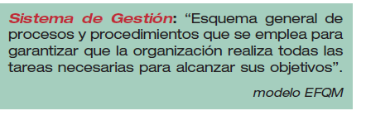
+ GESTIÓN BASADA EN PROCESOS
Notes:
Un sistema de gestión es una herramienta que permite controlar, planificar, organizar y, hasta cierto punto, automatizar las tareas de una empresa. Su objetivo es unificar en un único software todas las operaciones de la compañía con la finalidad de facilitar la toma de decisiones y el análisis de los datos.
EJEMPLOS:
ERP (Enterprise Resource Planning): Los sistemas ERP dan soporte completo e integral a la gestión empresarial.
CRM (Customer Relationship Management): Este sistema se enfoca en la gestión de las relaciones con los clientes.
SGA (Sistemas de Gestión de Almacenes): Estos sistemas se utilizan para controlar y administrar las operaciones en un almacén.
DMS (Sistemas de Gestión Documental): Estos sistemas se utilizan para gestionar y almacenar documentos electrónicos y registros de imágenes.
BPM (Gestión de los Procesos Empresariales): Este sistema se utiliza para mejorar la eficiencia a través del análisis y la mejora de los procesos empresariales.

Slide 10
+ GESTIÓN BASADA EN PROCESOS
Un sistema de gestión, por lo tanto, ayuda a una organización a establecer las metodologías, los recursos, las responsabilidades, las actividades, etc., que le permitan una gestión orientada hacia la obtención de esos “buenos resultados” que desea (Objetivos establecidos)
OBJETIVOS
SISTEMA DE GESTIÓN
RESULTADOS
(QUÉ SE QUIERE)
Responsabilidades (Quien)
Recursos (con qué)
Metodologías (cómo)
Programación (cuándo)
(QUÉ SE LOGRA)
Con esta finalidad muchas organizaciones utilizan modelos o normas de referencia reconocidos para establecer, documentar y mantener sistemas de Gestión que les permitan dirigir y controlar sus respectivas organizaciones.
Notes:
Ahora bien ¿cómo se relaciona La Gestión Basada en Procesos y la Gestión por Procesos con los sistemas de Gestión? Ya sabemos que La Gestión Basada en Procesos y la Gestión por Procesos son dos enfoques que se utilizan en la gestión de empresas, y ambos se centran en la mejora de los procesos. Estos enfoques se relacionan con los sistemas de gestión en el sentido de que ambos buscan optimizar la forma en que se realizan las tareas y actividades dentro de una organización, y un sistema de gestión proporciona las herramientas y estructuras necesarias para implementar estos enfoques.
Un ejemplo de un sistema de gestión en acción podría ser un sistema ERP (Enterprise Resource Planning), que integra todas las operaciones y procesos de una empresa en un solo sistema. Este sistema podría utilizar un enfoque de gestión basada en procesos para optimizar las actividades individuales dentro de cada proceso, y un enfoque de gestión por procesos para asegurar que todas las operaciones y procesos trabajen juntas de manera eficiente para producir el producto o servicio final.

Slide 11
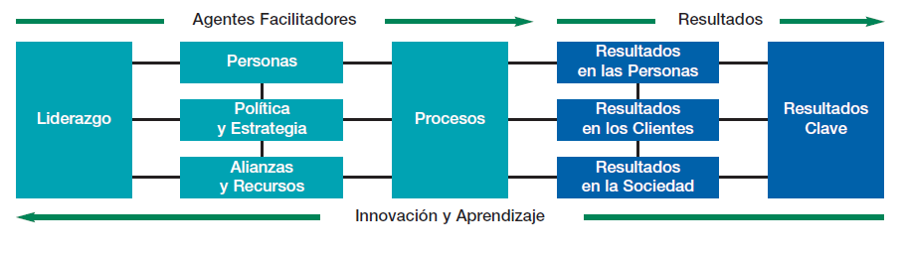
+ GESTIÓN BASADA EN PROCESOS
MODELO DE EXCELENCIA EMPRESARIAL EFQM (Orientación hacia los resultados)
Notes:
El modelo EFQM (Modelo Europeo de Excelencia Empresarial) es un marco de gestión que ayuda a las organizaciones a gestionar el cambio y mejorar su rendimiento.
El modelo se fundamenta en que los resultados excelentes con respecto al rendimiento de una organización, los clientes, las personas y la sociedad (stakeholders), se logran mediante un liderazgo que dirija e impulse la política y la estrategia, las personas de la organización, las alianzas y los recursos y los procesos.
En resumen, el modelo EFQM es una herramienta de mejora continua del desempeño global de la empresa, que permite impulsar el cambio en las organizaciones, impulsando la innovación y el aprendizaje para la obtención de resultados excelentes en todos los ámbitos; es decir se fundamenta en la “Orientación hacia los resultados”, considerando la satisfacción equilibrada de todas las partes interesadas.

Slide 12
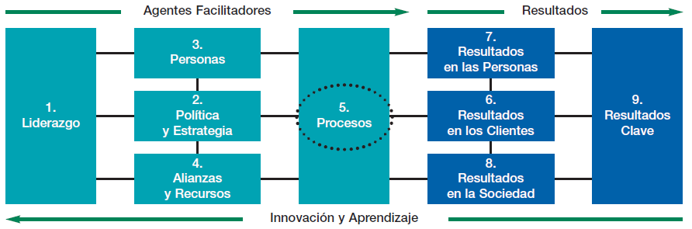
+ GESTIÓN BASADA EN PROCESOS
MODELO DE EXCELENCIA EMPRESARIAL EFQM (Orientación hacia los resultados)
Notes:
El modelo EFQM consta de 9 criterios de evaluación, que se dividen en 5 agentes facilitadores y 4 resultados:
Agentes facilitadores (tratan sobre lo que la organización hace):
Liderazgo: Se refiere a cómo los líderes dentro de la empresa desarrollan y facilitan el alcance de la misión y visión de la organización hacia los mandos medios y bajos, cómo desarrollan los valores necesarios para el éxito a largo plazo y cómo los implementan esos valores a través de acciones.
Política y Estrategia: Trata sobre cómo la organización implementa su misión y visión a través de una estrategia clara y apoyada por políticas, planes, objetivos, metas y procesos.
Personas: Se refiere a cómo la organización gestiona y desarrolla el conocimiento y el potencial completo de su gente a nivel individual, de equipo y de toda la organización.
Alianzas y Recursos: Trata sobre cómo la organización planifica y gestiona sus acuerdos externos y recursos internos para apoyar su política y estrategia.
Procesos: Se refiere a cómo la organización diseña, gestiona y mejora sus procesos para apoyar su política y estrategia.
Resultados (tratan sobre lo que la organización logra):
Resultados en los Clientes: Trata sobre lo que la organización está logrando con relación a sus clientes externos.
Resultados en las Personas: Se refiere a lo que la organización está logrando con relación a sus empleados.
Resultados en la Sociedad: Trata sobre lo que la organización está logrando de forma oportuna con relación a sociedades locales, nacionales e internacionales.
Resultados Clave: Se refiere a lo que la organización alcanza en relación con sus actividades planificadas y sus objetivos estratégicos.

Slide 13
+ GESTIÓN BASADA EN PROCESOS
Objetivo 1
Objetivo 2
Objetivo i
Interrelación Objetivos - Procesos
Notes:
El modelo EFQM (Excelencia Empresarial) y la ISO 9000 promueven la adopción de un enfoque basado en procesos en el sistema de Gestión como principio básico para la obtención eficiente de resultados con respecto a la satisfacción del cliente y del resto de interesados.
Cada objetivo trazado requerirá de una interacción entre diversos procesos para su respectivo logro. Al ejercer un control continuo sobre los procesos individuales y sus vínculos dentro del sistema de procesos (incluyendo su combinación e interacción) se pueden conocer los resultados que obtienen cada uno de los procesos y cómo los mismos contribuyen al logro de los objetivos de la organización.

Slide 14
PASOS PARA ADOPTAR UN ENFOQUE BASADO EN PROCESOS

Slide 15
+ GESTIÓN BASADA EN PROCESOS
CÓMO ENFOCAR A PROCESOS UN SISTEMA DE GESTIÓN:
Identificación y secuencia de los procesos
Descripción de cada uno de los procesos
Mejora de los procesos en base al seguimiento y medición realizado.
Seguimiento y medición para conocer los resultados que se obtienen

Slide 16

+ GESTIÓN BASADA EN PROCESOS
IDENTIFICACIÓN Y SECUENCIA DE LOS PROCESOS:
El primer paso para adoptar un enfoque basado en procesos, en el ámbito de un sistema de gestión, es reflexionar sobre cuáles son los procesos que deben configurar el sistema, es decir, qué procesos deben aparecer como parte de la estructura de procesos del sistema.
¿Qué procesos hay en mi sistema de gestión?
Notes:
Ni la ISO9001 ni el modelo EFQM (Excelencia empresarial) establecen de manera explícita qué procesos o de qué tipo (estratégicos, operativos o de apoyo) deben ser identificados. Esto se debe a que no se pretende establecer uniformidad en la manera de adoptar este enfoque, de forma que incluso organizaciones similares pueden llegar a configurar estructuras de procesos diferentes.

Slide 17
+ GESTIÓN BASADA EN PROCESOS
Dado que los procesos ya existen en una organización, habría que plantearse, cuales procesos son lo suficientemente significativos como para formar parte de la estructura de procesos y con qué nivel de detalle.
Influencia en la satisfacción del cliente
Los efectos en la calidad del producto/servicio
Influencia en la misión y estrategia
Cumplimiento de requisitos legales o reglamentarios
Los riesgos económicos y de insatisfacción
Utilización intensiva de recursos
Principales factores para la identificación y selección de los procesos
Notes:
Debemos tener en cuenta que la identificación y selección de procesos no es algo trivial sino que debe de nacer de una reflexión acerca de las actividades que se desarrollan dentro de una organización y cómo éstas influyen y se orientan hacia la obtención de resultados.

Slide 18
+ GESTIÓN BASADA EN PROCESOS
Principales factores para la identificación y selección de los procesos
Influencia en la satisfacción del cliente
Se refiere a cómo un proceso específico puede afectar la percepción del cliente sobre el producto o servicio
Por ejemplo, un proceso de atención al cliente eficiente puede aumentar la satisfacción del cliente, mientras que un proceso de facturación complicado puede disminuir la satisfacción del cliente
Los efectos en la calidad del producto/servicio
Se refiere a cómo un proceso puede afectar la calidad final del producto o servicio
Por ejemplo, un proceso de control de calidad riguroso puede asegurar que los productos defectuosos no lleguen al mercado.
Influencia en la misión y estrategia
Se refiere a cómo un proceso se alinea con la misión y estrategia general de la organización.
Por ejemplo, si una empresa se enfoca en la innovación, debería tener procesos que fomenten la creatividad y la experimentación.

Slide 19
+ GESTIÓN BASADA EN PROCESOS
Principales factores para la identificación y selección de los procesos
Cumplimiento de requisitos legales o reglamentarios
Algunos procesos pueden ser necesarios para cumplir con ciertas leyes o regulaciones.
Por ejemplo, una empresa farmacéutica necesita tener procesos estrictos para probar la seguridad y eficacia de sus productos.
Los riesgos económicos y de insatisfacción
se refiere a los riesgos financieros y de reputación asociados con un proceso.
Por ejemplo, un proceso de producción ineficiente puede resultar en costos más altos y retrasos, lo que puede llevar a la insatisfacción del cliente.
Utilización intensiva de recursos
Se refiere a los procesos que requieren una gran cantidad de recursos, ya sean humanos, financieros o materiales.
Estos procesos pueden ser críticos para la operación de la empresa y pueden necesitar ser gestionados de cerca para asegurar su eficiencia.

Slide 20
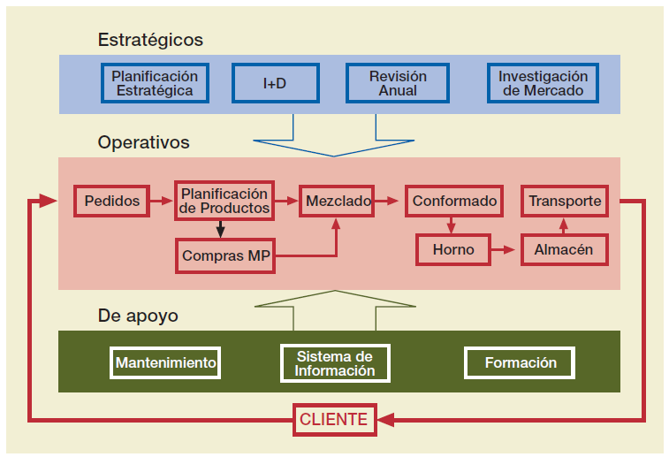
+ GESTIÓN BASADA EN PROCESOS
MAPA DE PROCESOS – FABRICA DE CERAMICA
Notes:
Una vez efectuada la identificación y selección de los procesos, el siguiente paso es reflejar esta estructura de forma que facilite la interpretación de las interrelaciones entre los procesos.
La manera más representativa de hacer esto es mediante un mapa de procesos, que viene a ser la representación gráfica de la estructura de procesos que conforman el sistema de gestión.
Recuerden que el tipo de agrupación de los procesos debe ser establecido por la propia organización, ya que no existe ninguna regla específica. Sin embargo, ya sabemos que la manera más común de agrupar los procesos es en Estratégicos, operativos y de apoyo.
Para establecer adecuadamente las interrelaciones entre los procesos es fundamental reflexionar acerca de qué salidas produce cada proceso y hacia quién van, qué entradas necesita cada proceso y de dónde vienen.
En Resumen, dependiendo del tamaño de la organización y/o la complejidad de las actividades; las agrupaciones y la cantidad de procesos (así como los posibles niveles) serán diferentes.

Slide 21
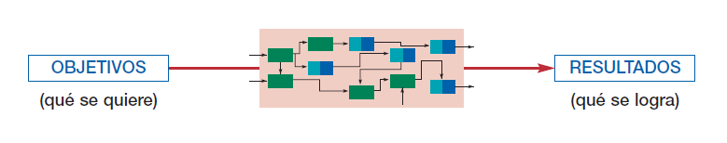
+ GESTIÓN BASADA EN PROCESOS
ENFOQUE DE SISTEMA PARA LA GESTIÓN
“Identificar, entender y gestionar los procesos interrelacionados como un sistema, contribuye a la eficacia y la eficiencia de una organización en el logro de sus objetivos”
ISO 9000:2005

Slide 22

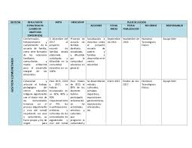
+ GESTIÓN BASADA EN PROCESOS
Objetivos Globales
Influencia
Proceso
¿Clave?
Identificación de los procesos clave
Un proceso se considera CLAVE cuando se espera de él un impacto importante o significativo en los objetivos de la organización.
Proceso
¿Clave?
Establecer objetivos en los procesos
Metas, estrategias y acciones específicas
Notes:
En base a lo anterior, cada uno de los procesos que componen el sistema deben contribuir al logro de los objetivos de la organización, lo que implica la existencia de relaciones de causa-efecto entre los resultados de los procesos individuales y los resultados globales del sistema.
Los pasos para realizar esto serían los siguientes:
Determinar los objetivos globales de la organización
Identificar los procesos clave en la estructura de procesos que influirán en el logro de los objetivos globales mediante resultados individuales.
Establecer los objetivos en los procesos clave (establecer qué resultados se desean obtener de forma individual)
Establecer las metas y/o acciones para el logro de los objetivos (Medición de los objetivos mediante indicadores)

Slide 23
ENFOQUE SISTÉMICO DE LA ORGANIZACIÓN

Slide 24
+ ENFOQUE SISTÉMICO DE LA ORGANIZACIÓN
La gestión basada en procesos enfatiza sobre cómo los resultados que se desean obtener se pueden alcanzar de manera más eficiente si se agrupan los procesos, considerando que dichos procesos deben permitir la transformación de unas entradas en salidas y que en dicha transformación se debe aportar valor.

Slide 25




+ ENFOQUE SISTÉMICO DE LA ORGANIZACIÓN
SISTEMA EMPRESA
Recursos
Proceso
Producto
Cliente
Notes:
En general el sistema empresa, desde un punto de vista productivo, está compuesto de elementos o funciones cuya interacción logra el objetivo de producir. Estos elementos son:
Dirección y organización
Servicios de control e información financiera
Mercadeo y ventas
RRHH
Logística
Producción
Distribución
Servicio de atención al cliente
Hoy en día se considera a la empresa como un sistema, el cual está conformado por 4 elementos (Recursos, Procesos, productos y clientes).
Entre estos 4 diferentes elementos hay una relación constante que afecta de forma permanente el desempeño de la organización. Esto implica que exista una retroalimentación constante entre estos elementos.

Slide 26
+ ENFOQUE SISTÉMICO DE LA ORGANIZACIÓN
SISTEMA EMPRESA
CLIENTE
Las necesidades y expectativas definen las características de los productos que la organización producirá para él.
PRODUCTO
Con base a la transformación de las necesidades del cliente, traducidas a especificaciones, se configuran las características particulares del producto.
PROCESO
Secuencia de etapas que transforman los insumos en el producto terminado.
RECURSOS
Es fundamental garantizar la calidad de lo que se produce desde la fuente, esto es, proveer a la organización de los insumos en la calidad, cantidad, el momento y la forma óptima para su transformación.
Notes:
Cliente: Si bien el cliente se encuentra físicamente fuera de la empresa, su presencial dentro del “Sistema empresa” se da mediante sus necesidades y expectativas, ya que éstas definen las características de los productos o servicios que la empresa producirá.
Producto: Se transforman y se traducen las necesidades del cliente en especificaciones, las cuales configurarán las características particulares del producto.
Proceso: Secuencia de etapas que transforman los insumos o materias primas en el producto terminado. Hoy en día, las estrategias administrativas ponen énfasis en los procesos como punto crítico para el mejoramiento de la efectividad de la organización.
Recursos: Es fundamental hoy en día garantizar la calidad de lo que se produce desde la fuente, esto es, proveer a las organizaciones de los insumos en la calidad, la cantidad, el momento y la forma óptima para su transformación, incluyendo el precio. En el elemento “recurso” se incluyen no solamente los materiales, sino también los equipos, el dinero, las instalaciones y el recurso más importante de todos “las personas”.
Estos elementos interactúan y son interdependientes, si bien cumplen funciones diferentes y particulares, su interacción lleva a la organización al logro de sus objetivos como sistema.

Slide 27
+ ENFOQUE SISTÉMICO DE LA ORGANIZACIÓN
SISTEMA EMPRESA
Recursos
Proceso
Producto
Cliente
Eficiencia
Productividad
Eficacia
Efectividad
Notes:
La relación e interacción de los recursos, procesos, productos y clientes, está regulada por sistemas de retroalimentación que proveen el monitoreo constante de los factores clave para el éxito (efectividad, eficacia, eficiencia y productividad).
En la imagen aparece inicialmente la efectividad en la parte inferior, ya que es el resultado del logro de la eficacia y la eficiencia.
La relación entre Clientes y Productos nos permite medir el grado de Eficacia (habilidad para alcanzar un objetivo específico) sobre nuestra propuesta de valor. Es decir, es la relación entre el producto y el grado de satisfacción del cliente.
La relación entre Procesos y Recursos nos permite medir el grado de Eficiencia (capacidad para optimizar el uso de los recursos para alcanzar un objetivo). Es decir, es la relación entre los recursos y el grado de aprovechamiento de los procesos.
La relación entre lo que se produce (Productos o Servicios) y los recursos utilizados va a ser la Productividad.
La unión entre el grado de Eficiencia y el grado de Eficacia será la Efectividad de nuestros Procesos. La efectividad es la competencia de lograr el mejor resultado con la menor cantidad de recursos y en el menor tiempo posible. Es decir, es el equilibrio entre la eficacia (habilidad para lograr un objetivo) y la eficiencia (medios y recursos) para alcanzar un objetivo.

Slide 28
MODELO SIPOC

Slide 29
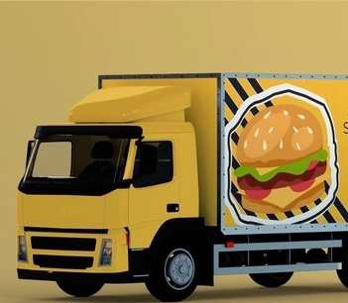
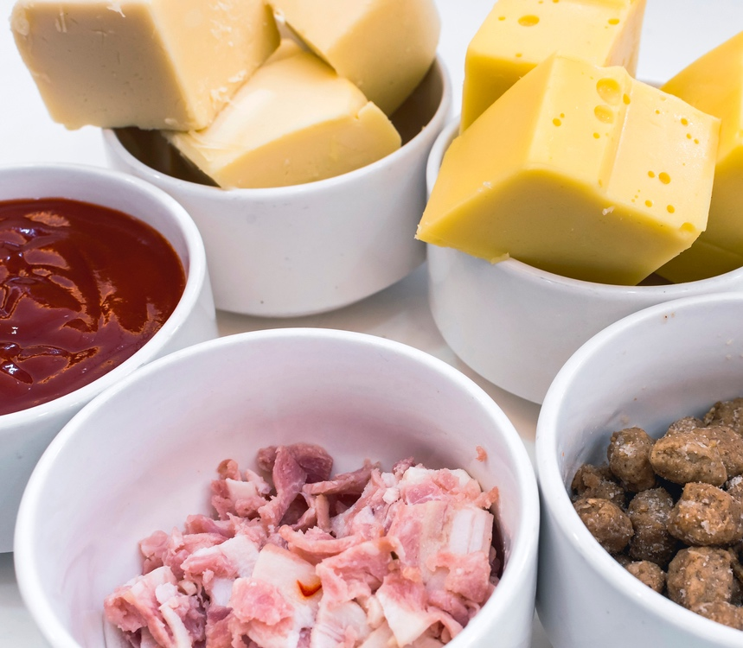
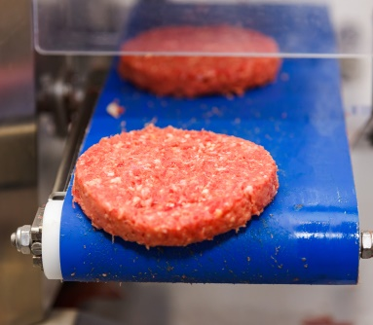


+ ENFOQUE SISTÉMICO DE LA ORGANIZACIÓN
PROCESO INTERNO
Supplier
Input
Process
Output
Customer
Los que nos proveen de materia prima
Materia prima
o producto
pre elaborado
Secuencia de pasos o proceso de transformación de la materia prima en productos
El producto o servicios creados
Los grupos o individuos externos a la organización que reciben nuestros productos o servicios
Notes:
Supplier: Son los proveedores que nos brindan las entradas del proceso y pueden ser internos o externos. Asimismo, puede ser una persona, empresa o proceso.
Inputs: También conocidos como las entradas. Son los materiales, información, datos, documentación o servicios que se necesitan para llevar a cabo el proceso.
Process: Serie de actividades secuenciadas que le añaden valor a las entradas para producir las salidas.
Output: Son las salidas del proceso y puede ser un producto, servicio, documentación y/o información que es importante para uno o varios clientes.
Customer: Son los usuarios o procesos que recibirán las salidas del proceso. Los clientes pueden ser internos o externos a la organización. Asimismo, puede ser una persona, empresa o proceso.
En muchos sistemas, los resultados de un proceso se convierten en las entradas para el siguiente proceso. Por lo tanto, el siguiente proceso en la cadena se convierte en el “cliente” del proceso anterior. Esto es común en las operaciones de fabricación y producción, donde cada etapa de la línea de producción se basa en la salida de la etapa anterior.

Slide 30
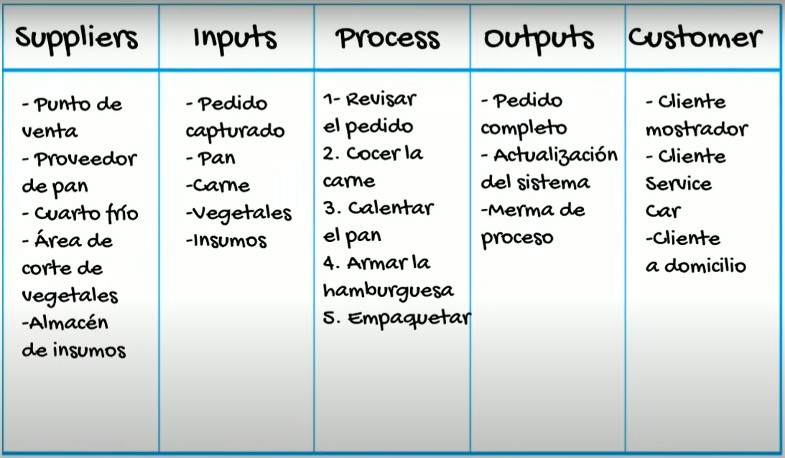
+ MODELO SIPOC
PROCESO DE PREPARACIÓN DE LA HAMBURGUESA
(Empresa: Restaurante de comida rápida)
-Reciclaje
culinario
5
4
1
2
3
Notes:
Para desarrollar un modelo SIPOC se deben seguir los siguientes pasos:
Identifica el proceso que quieres mapear y las actividades principales que lo componen.
Identifica cuáles serán las salidas del proceso
Identifica quienes recibirán las salidas del proceso. Pueden ser clientes internos o externos.
Identifica las entradas que requiere tu proceso
Identifica quienes entregarán las entradas del proceso. Pueden ser proveedores internos o externos.

Slide 31
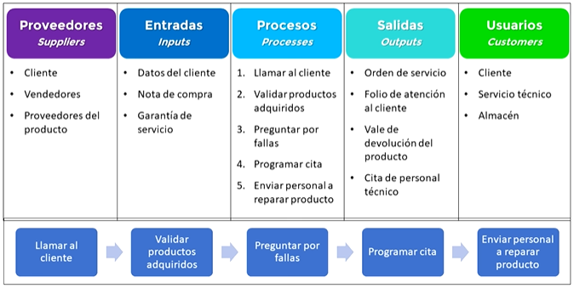
+ MODELO SIPOC
SERVICIO DE SEGUIMIENTO POST-VENTA
5
4
1
2
3

Slide 32
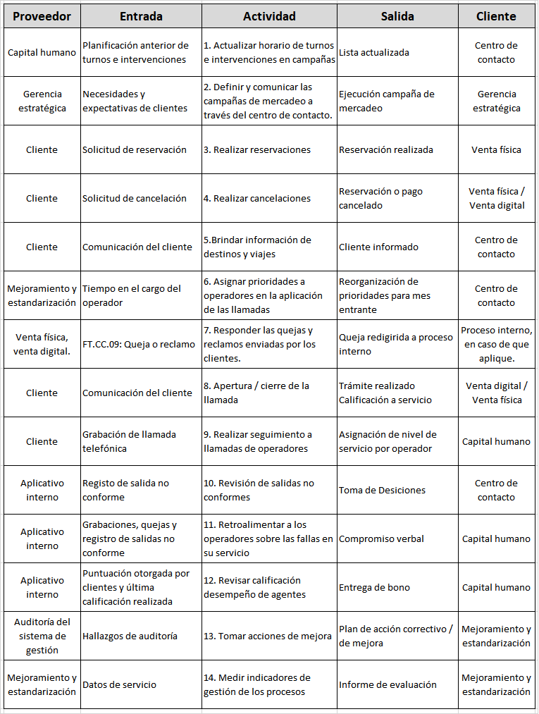
+ MODELO SIPOC
CONTACT CENTER
(Reservas, cancelaciones e información al cliente)

Slide 33

CONCLUSIONES MÁS REFERENCIAS

Slide 34

+ CONCLUSIONES
El enfoque de gestión basado en procesos no es un fin en sí mismo. Los procesos deben formar parte de un sistema y contribuir a la obtención de buenos resultados globales en la organización, que podrán estar referidos a uno o varios de sus grupos de interés. Para esto es necesario:
Determinar los objetivos globales de la organización
Identificar los procesos CLAVE en la estructura de procesos
Establecer los objetivos en los procesos CLAVE
Establecer las metas y/o acciones para la consecución de los objetivos
Una empresa es un sistema, y este sistema está constituido por: Producto, Cliente, Procesos y Recursos.
Productividad, se puede definir como la relación que existe entre la producción, y los recursos empleados.

Slide 35
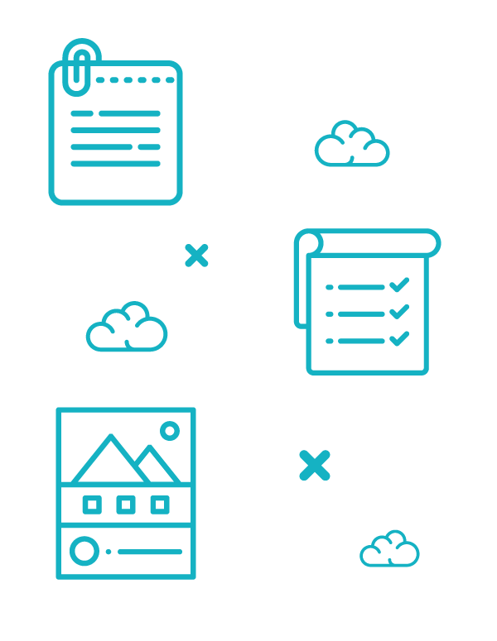
ACTIVIDAD
ACTIVIDAD NO CALIFICADA:
Identificar un proceso en la empresa donde ustedes se desempeñan.
Utilizando el modelo SIPOC, descomponer el proceso en sus diferentes elementos.

Slide 36
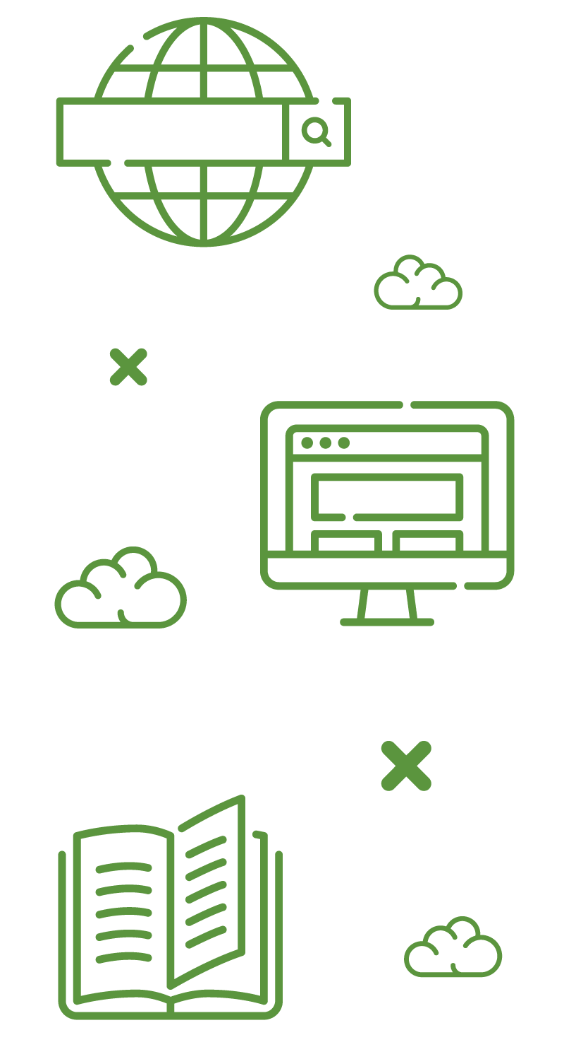
BIBLIOGRAFÍA MÁS REFERENCIAS

Slide 37

+ BIBLIOGRAFÍA
Jaime Beltrán, Miguel Angel Carmona, Remigio Carrasco, Miguel Angel Rivas y Fernando Tejedor (2009). “Guía para una Gestión Basada en Procesos”. (2a ed.) Andalucía: Centro Andaluz para la Excelencia en la Gestión
Jesus Mauricio Beltrán (2012). “Indicadores de Gestión”. (4a ed.) Bogotá: 3R Editores

